Slide 1

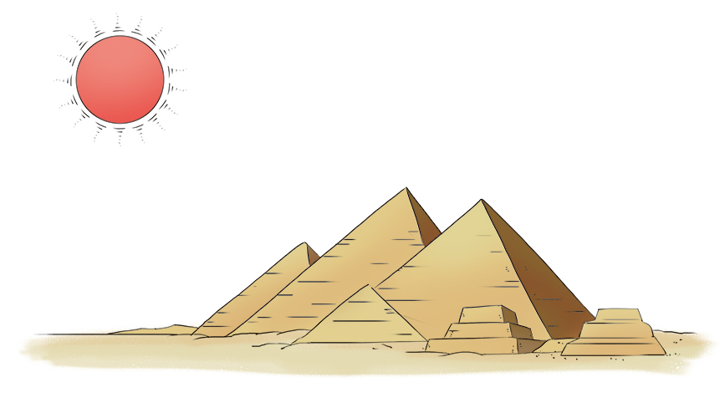


语文 五年级 下册
*
20
金字塔
第一课时
第二课时

Slide 2
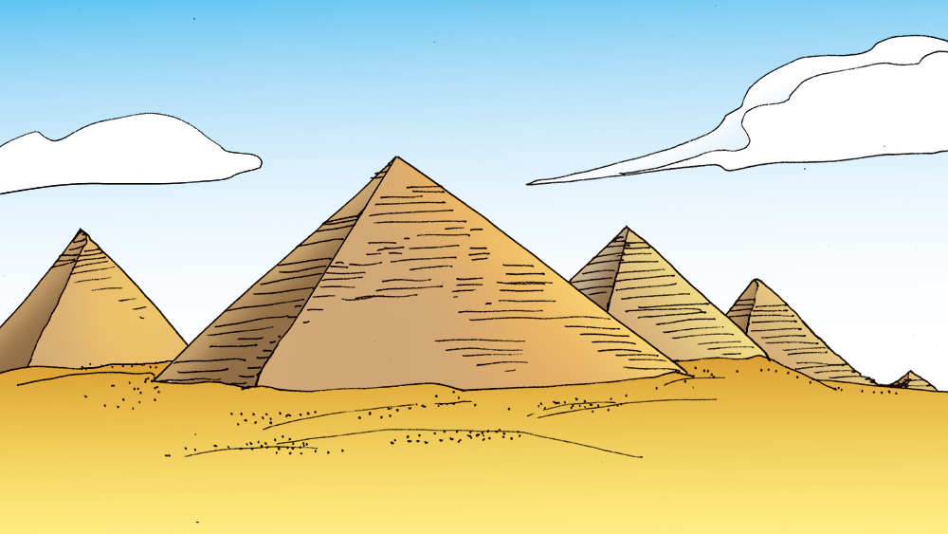
任务：
游古老文明遗迹金字塔

Slide 3
第一课时
整理行装
准备出发

Slide 4

1
行装 资料卡
埃及是非洲的文明古国。金字塔是埃及法老（即国王）的陵墓。陵墓是用巨大石块修砌成的方锥形建筑，塔内有甬道、阶梯、墓室等复杂结构，据说由农民、奴隶历时30年筑成，因形似汉字“金”字，故译作“金字塔”。金字塔是世界四大古文明之一——古埃及文明的遗迹。

Slide 5
穆青（1921—2003），新闻记者。原名亚才。从事新闻工作40余年，发表的通讯报道在读者中产生很大影响。已结集出版的作品有《穆青散文选》《维也纳的旋律》《新闻工作散论》等。

Slide 6

2
行装 字词工具包
词语我会认
yì
kuì
yì
xiá
nián
译
名
不
愧
熠
熠发光
遐
想
黏着
物
rèn
āi
làn
yū
zhàn
刀
刃
埃
及
泛
滥
淤
泥
精
湛

Slide 7

恭喜你行装准备完成，一起去看看金字塔吧！

Slide 8
参观金字塔

Slide 9
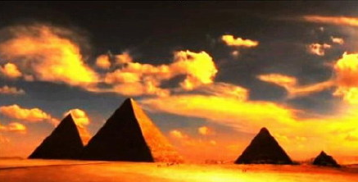
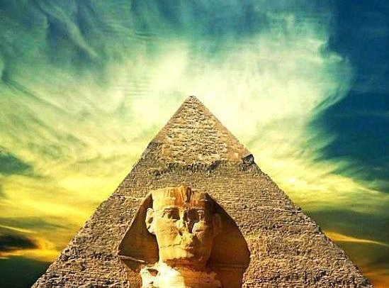
默读全文，思考：本课有哪些不同于其他课的地方？
《金字塔夕照》
《不可思议的金字塔》

Slide 10
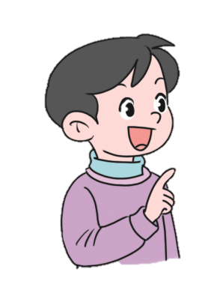
本课的形式很特殊，由两篇短文组成，前一篇是散文，后一篇的形式很特别，有文字、示意图、地图等多种呈现方式。
《不可思议的金字塔》是一篇“非连续性文本”，文中有文字、示意图、地图等多种呈现方式，初读可能会让人觉得内容不连贯，其实图文之间、语段之间都有紧密的联系；在生活中，常常能看到非连续性文本形式的广告、地图、说明书等。

Slide 11


说一说：两篇文章分别写了什么？
《金字塔夕照》描绘了夕阳下的金字塔美景。
《不可思议的金字塔》介绍了最大的金字塔的相关信息。

Slide 12
欣赏夕阳下的金字塔
自读《金字塔夕照》，思考：短文写了什么内容？表达了作者怎样的情感？

Slide 13
第1自然段：点出九月开罗“金色”的特点。
第2自然段：勾勒了一幅夕阳下开阔而雄浑的金色画卷，描绘了金字塔的奇特景象。
第3、4自然段：写了自己看到金字塔后产生的无限遐想，感叹金字塔是“人间的奇迹”，强调几千年来金字塔在人们心目中的崇高地位，抒发了对那一片金色的留恋。
文章主要写了夕照下金字塔的美景，赞扬它是人类劳动和智慧的结晶。

Slide 14
默读第2自然段，说一说作者在这幅“开阔而雄浑的画卷”中看到了什么。

Slide 15
在金色的夕阳下，金色的田野，金色的沙漠，连尼罗河的河水也泛着金光，而那古老的金字塔啊，简直像是用纯金铸成的。远远望去，它像漂浮在沙海中的三座金山，似乎一切金色的光，都是从它那里放射出来的。你看，天上地下，黄澄澄，金灿灿，一片耀眼的色调，一幅多么开阔而又雄浑的画卷啊！
作者看到了金色的田野，金色的沙漠，泛着金光的尼罗河河水，像用纯金铸成的金字塔。

Slide 16
默读第3自然段，说说作者“望着这人间的奇迹”时想到了什么。

Slide 17
从少小时候起，我就听到过许多有关金字塔的传说，向往着它神秘的风采。如今，当我来到金字塔下，望着这人间的奇迹，更禁不住思绪激荡。我不知道“金字塔”这个译名中的“金”，最早是怎么得来的。不管出于什么考虑，我认为都是绝妙的。你看金字塔多像一个“金”的汉字。几千年来，在人们的心目中，它不愧是熠熠发光的珍宝，人类劳动和智慧的结晶，它无疑比金子还要贵重。
作者想到“金字塔”的“金”字很绝妙，金字塔在人们心目中具有崇高的地位。

Slide 18

读一读
宏伟、壮丽的金字塔是古埃及的象征，凝聚着埃及人民的勤劳与智慧，让我们带着这份喜爱与赞叹再来读读这篇文章吧！

Slide 19
语文 五年级 下册
*
20
金字塔
第二课时

Slide 20
参观胡夫金字塔
为什么说金字塔不可思议呢？快速浏览《不可思议的金字塔》，观察短文有什么特点。

Slide 21
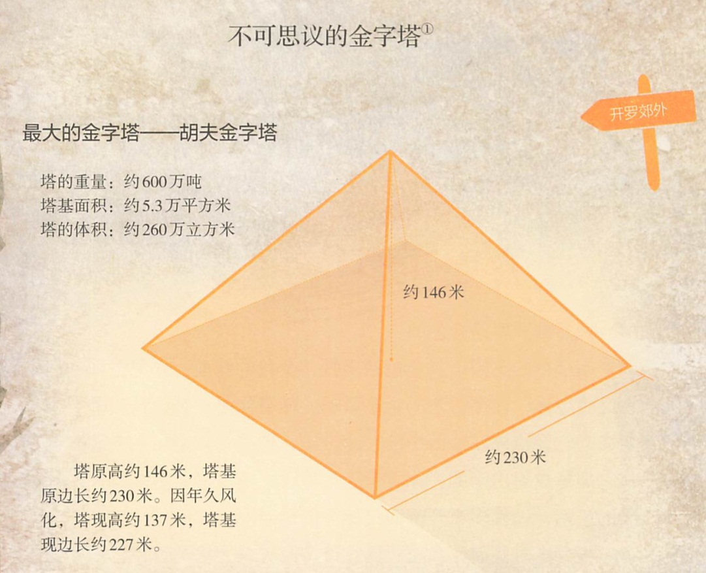
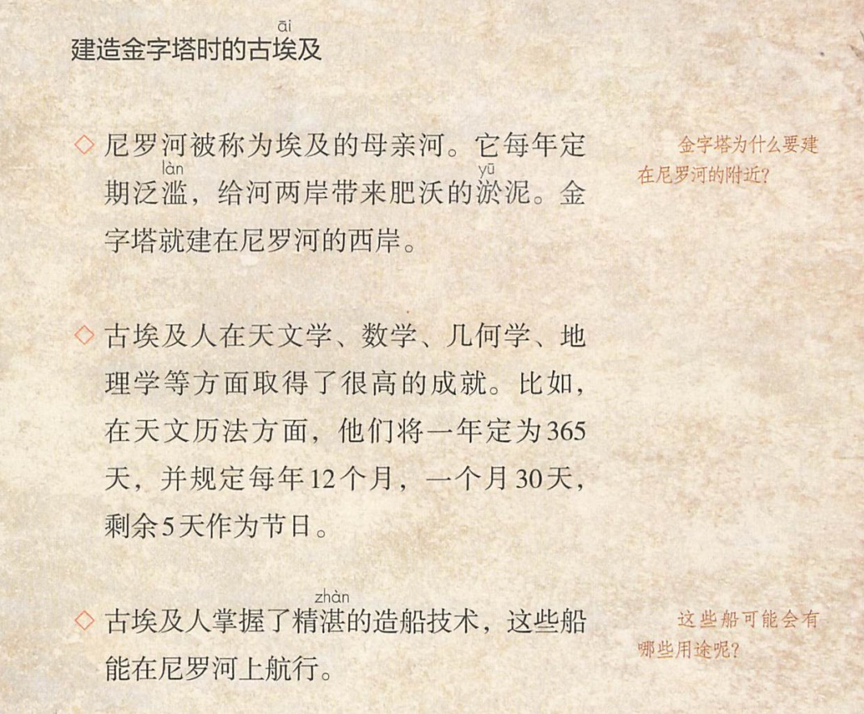
建造胡夫金字塔的历史背景
关于胡夫金字塔的信息

Slide 22
自读第一部分，思考下面的问题：
1.这部分介绍了胡夫金字塔的哪些信息？
2.这部分有几个图示？分别是什么类别？

Slide 23
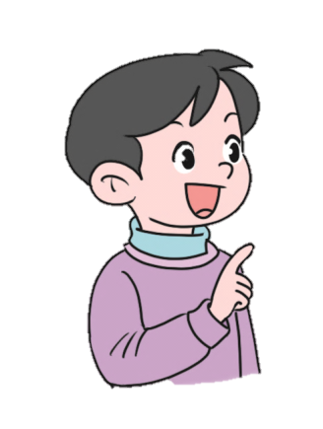
这部分介绍了胡夫金字塔的大小、重量、建造年代、材料、建造工艺、神奇的数据等多项信息。
利用这些信息说一说胡夫金字塔的概貌。

Slide 24
胡夫金字塔位于开罗郊外，建于公元前2600年左右。塔的重量约600万吨，塔基面积约5.3万平方米，塔的体积约260万立方米。塔原高约146米，塔基原边长约230米。建成几千年后，世界上才出现比它更高的建筑。塔用约230万块石材砌成，石头中间没有任何水泥之类的黏着物。石头和石头之间贴合得很紧实，即使是锋利的刀刃也很难插入石块之间的缝隙。

Slide 25

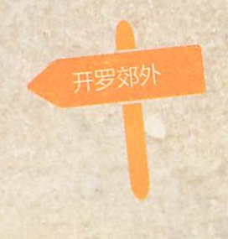
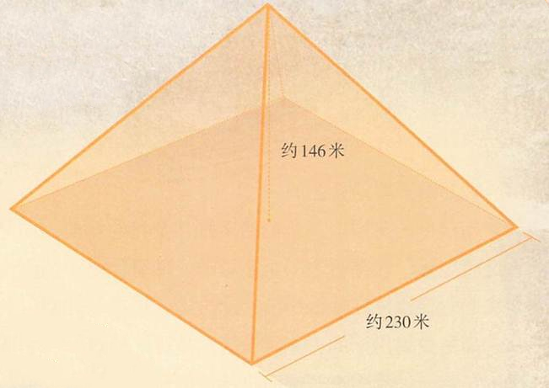
这部分有两个图示。分别是地标指示图和立体图。
地标指示图
胡夫金字塔立体图

Slide 26
将短文和批注中的问题进行对照，可以发现什么？

Slide 27
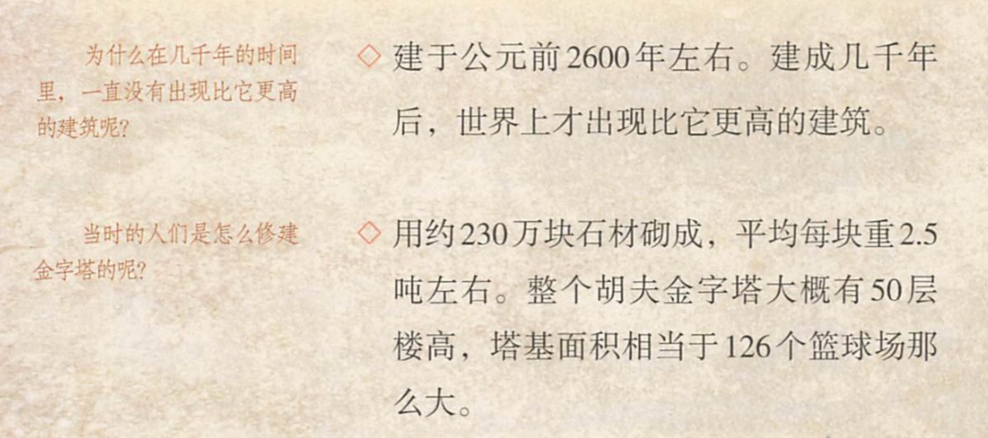
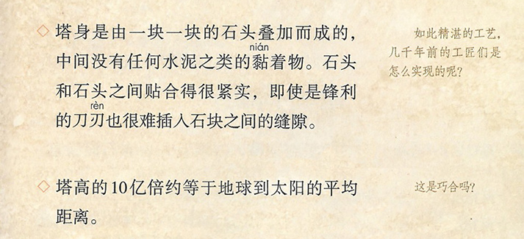
批注中的问题都是由文本内容的“不可思议”之处引发而来的。

Slide 28
自读《建造金字塔时的古埃及》这一部分，说说这部分主要写了哪两类信息。

Slide 29
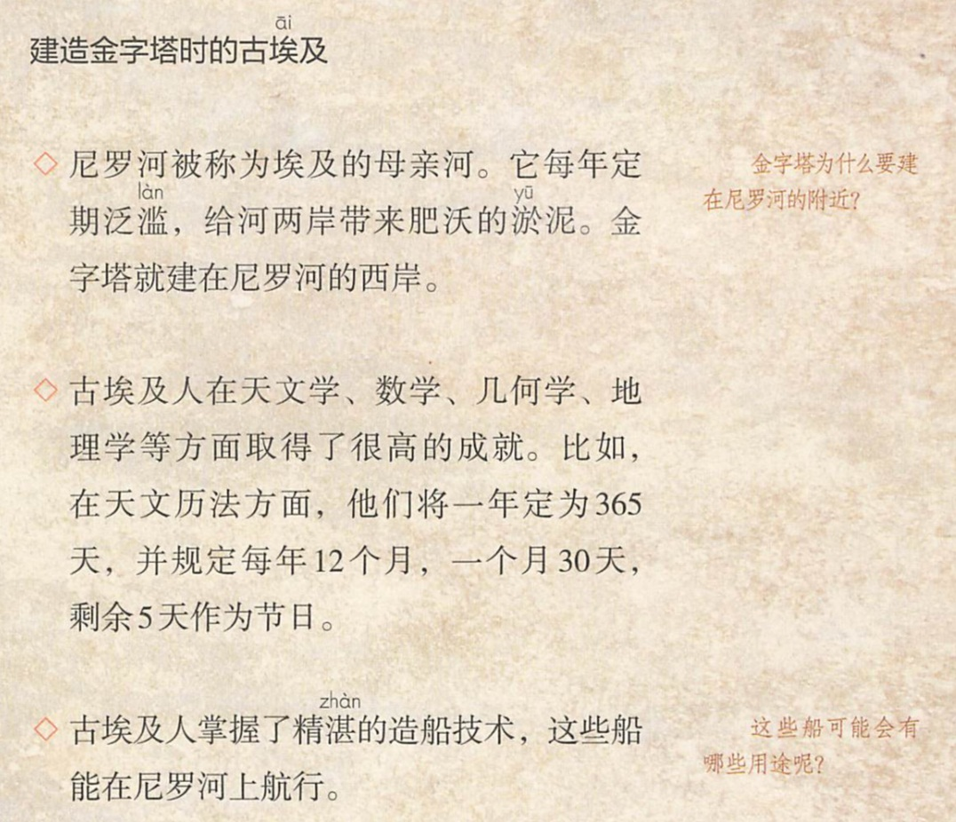
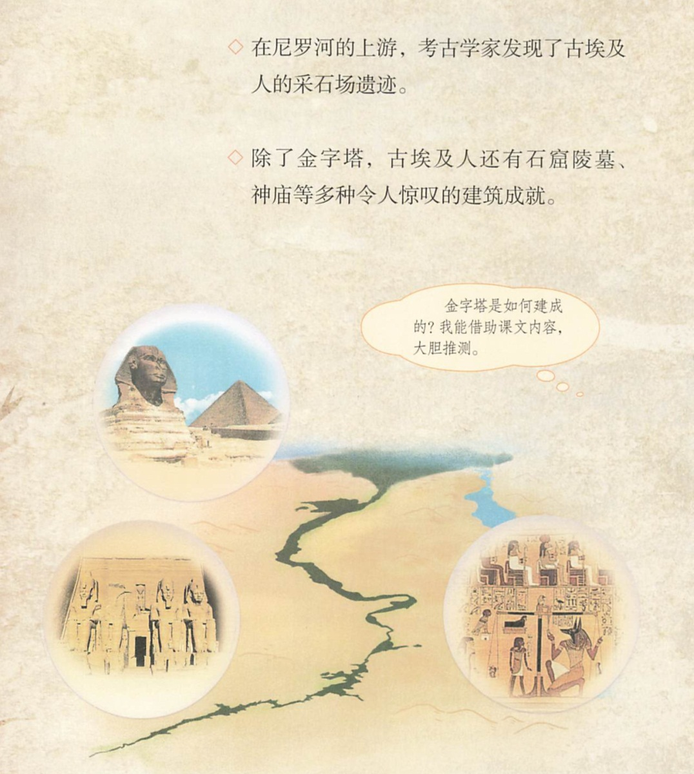
尼罗河的基本情况
古埃及人的文明成就

Slide 30
把所有信息整合起来，试着运用表格、资料卡等形式进行信息的归类。

Slide 31
表格示例
尼罗河的基本情况 | 古埃及人的文明成就
在天文、数学、几何学、地理学等方面取得很高的成就
埃及的母亲河
掌握精湛的造船技术
每年定期泛滥
发现采石场遗迹
石窟陵墓、神庙等令人惊叹的建筑成就

Slide 32
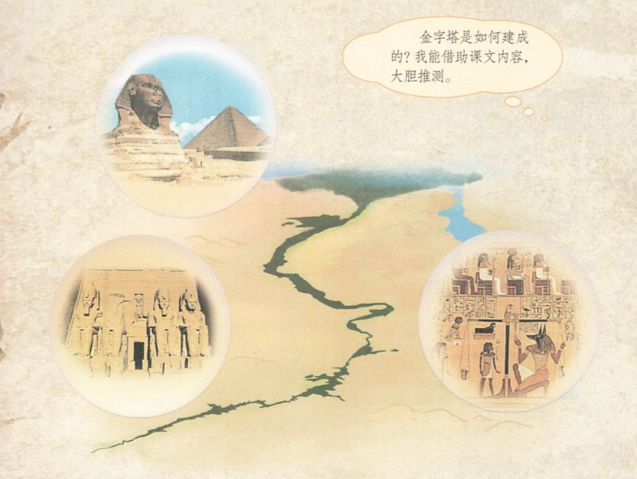
观察结尾处的地图，结合地图、文字描述和前面所作的分类，用自己的话简要说说“建造金字塔时的古埃及”的概况。
建造金字塔时的古埃及，尼罗河每年定期泛滥，使河两岸的淤泥肥沃起来；人们在科学、造船、建筑等方面取得了杰出的成就。
尼罗河

Slide 33
金字塔是如何建成的？借助课文内容，大胆推测。
提示
1.推测应联系整篇文本，而不是只关注局部内容。
2.可以朝不同的方向推测，但无论作怎样的推测，都必须以文本提供的信息为基础。

Slide 34
古埃及人在天文学、数学、几何学、地理学等方面取得很高的成就
古埃及人已经掌握了很高的建筑技术，能够建造金字塔这样宏伟的建筑。
古埃及有石窟陵墓、神庙等令人惊叹的建筑成就
古埃及人掌握精湛的造船技术
古埃及人很可能利用船只，从尼罗河上游将石材运到下游建造金字塔。
尼罗河上游发现采石场遗迹

Slide 35
交流参观后的感受

Slide 36


两篇短文在表达方式上有明显的不同，你更喜欢哪种？说说你的理由。
我更喜欢《金字塔夕照》，它是一篇抒情散文，生动地描写了金字塔的美，语言也很优美，让人有身临其境的感觉。
我更喜欢《不可思议的金字塔》，因为里面有图标和示意图以及一些确切的数据，能让人高效、全面地了解金字塔的概貌。

Slide 37
两篇短文最主要的交际功能的差异：
《金字塔夕照》一文侧重帮助读者通过语句想象画面，直接体会作者对事物的情感；《不可思议的金字塔》一文，侧重为读者提供丰富而明晰的信息。

Slide 38


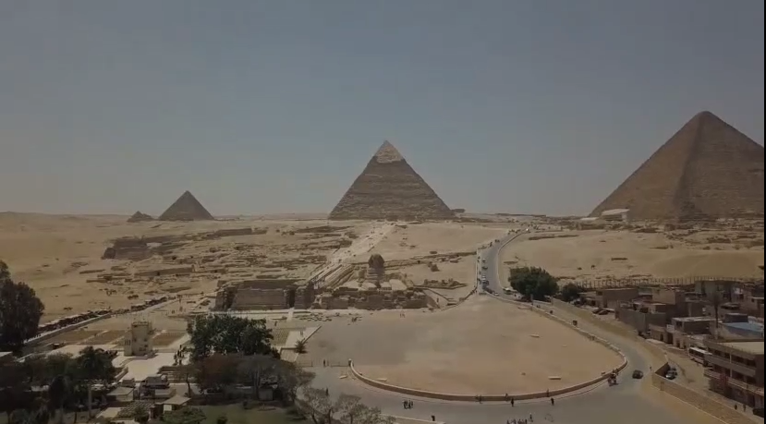

眼观世界
金字塔
点击图片，播放视频

Slide 39


练一练
一、根据课文内容填空。
《金字塔夕照》描写了在 金字塔的雄浑之美及作者观赏时的思绪万千，感叹金字塔是“ ”，抒发了对那一片金色的留恋。
夕阳下
人间的奇迹

Slide 40
二、学习完《不可思议的金字塔》这篇非连续性文本的内容，写几条你了解到的信息。
1.
最大的金字塔是胡夫金字塔。
2.
古埃及人掌握精湛的造船技术。

Slide 41
